Slide 1
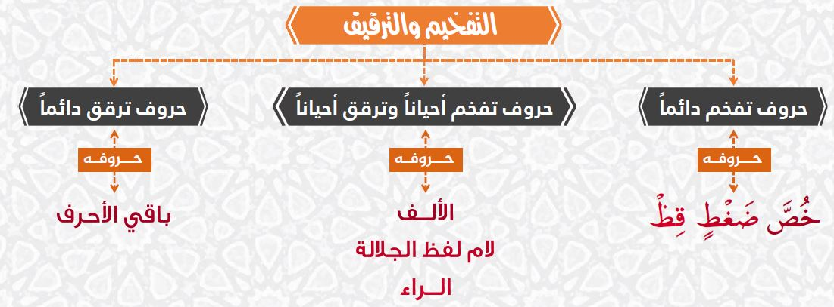
تعريف التفخيم والترقيق
الترقيق لغة: النحول.
اصطلاحا: نحول يدخل على صوت الحرف عند النطق به فلا يمتلئ الفم بصداه
التخفيم لغة: التسمين.
اصطلاحا: سمن يدخل على صوت الحرف عند النطق به فيمتلئ الفم بصداه.
استنتاجا من معرفتكم يمكن القول بأن الحروف العربية بعضها يفخم وبعضها يرقق

Slide 2
خريطة الدرس
2
حالات حرف الألف
تعريف التفخيم والترقيق
1
أحام التفخيم
والترقيق
4
حالات الراء
حالات لام لفظ الجلالة
3

Slide 3
يتوقع من الطالب في هذا الدرس أن:
1
2
2-يبين شروط التفخيم والترقيق لحرفي اللام والراء.
3
3-يستنتج أن الألف المدية تتبع الحرف الذي قبلها تفخيماً وترقيقاً
4
4-يتلو الآيات الواردة في الدرس تلاوة صحيحة.
5-يتجنب تفخيم حروف الاستفال الواردة قبل الراء المفخمة أو بعدها.
1-يذكر الحروف التي تقبل التفخيم والترقيق.

Slide 4
أولا حالات حرف الألف:
تكون الألف تابعة للحرف الذي قبلها من حيث والتخفيم الترقيق.
وترقق بعد الحرف المرقق
فتفخم بعد الحرف المفخم
قال تعالى: الْعَزِيزُ الْحَكِيم
قال تعالى:الطَّامَّةُ -الْخَالِقُ
بعد تلاوتك للكلمات القرآنية السابقة مالذي يمكن استنتاجه.

Slide 5
التدريبات والأنشطة.
القاعدة:
تتبع الألف في التفخيم والترقيق الحرف الذي قبلها:
تفخم بعد الحرف المفخم نحو: {صَٰلِحٗا} [البقرة: 62]، وبعد اللام المغلظة في لفظ الجلالة نحو: {إِنَّ ٱللَّهَ} [البقرة: 20]، وبعد الراء المفخمة نحو: {رَّابِيٗا} [الرعد: 17].
ترقق بعد الحرف المرقق نحو: {بَٰخِعٞ} [الكهف: 6]، وبعد اللام المرققة في لفظ الجلالة نحو: {بِسۡمِ ٱللَّهِِ} [النمل: 30]، وبعد الراء المرققة بسبب الإمالة ولم ترد عند حفص إلا في: {مَجۡرٜىٰهَا} [هود: 41]
أمامك مجموعة من الكلمات القرأنية حدد حكم الأف فيها من حيث الترقيق والتفخيم
التعليل | الحكم | الكلمة
 |  | "الظَّالِمُون"
 |  | "كَانَ"
 |  | "الصَّاخة"
 |  | "غَائبين"
 |  | "الْحَيُّ"
طبق ما تسمعه من المعلم وأجرى الحكام على لسانك فالتجويد ترديد وتطبيق

Slide 6
حالات لام لفظ الجلالة
الترقيق
التفخيم
التفخيم
إذا سبقت بكسرة
إذا سبقت بضمة
إذا سبقت بفتحة
أمامك مجموعة من الكلمات القرأنية حدد حكم الأف فيها من حيث الترقيق والتفخيم
التعليل | الحكم | الكلمة
 |  | "اإِنَّ ٱللَّهَ"
 |  | "رَسُولُ ٱللَّهِ"
 |  | "بِسۡمِ ٱللَّهِ"
 |  | "غَائبين"
 |  | "قُلِ ٱللَّهُمَّ"
قال الإمام ابن الجزري في المقدمة الجزرية:
وَفَخِّـمِ الــلاَّمَ مِــنِ اسْــمِ الـلَّـهِ ... عَـنْ فَتْـحِ أوْ ضَــمٍّ كَعَـبْـدُ الـلَّـهِ

Slide 7
حالات الراء
جواز التفخيم والترقيق
الترقيق
التفخيم
ترقق الراء في ثلاث حالات
ترقق الراء في ثمان حالات
تفخم الراء في ثمان حالات
عزيز الطالب هل تود معرفة حالات الراء من حيث التفخيم والرقيق تابع معي الشرح

Slide 8
5
ساكنة وقبلها مضموم نحو: {ٱلۡعُمُرِ}
مفتوحة نحو قوله تعالى:{رَبَّنَا}
1
ساكنة وقبلها مفتوح نحو:{مَرۡيَمَ}
2
ساكنة للوقف وقبلها ساكن وقبله مضـموم نحو: {ٱلۡغَفُورُ}
6
حالات التفخيم للراء
3
ساكنة للوقف وقبلها ساكن غير الياء، وقبله مفتوح نحـو: {ٱلنَّارَ}
7
حالات ساكنة وقبلها مكسور وبعدها حرف استعلاء غير مكسور في كلمة نحو: {قِرۡطَاسٖ} للراء
8
ساكنة وقبلها كسرة عارضة ملفوظة أو مقدرة نحو: {ٱرۡجِعِيٓ}
مضمومة نحو: {رُزِقُواْ}
4

Slide 9
5
ساكنة للوقف وقبلها ياء ساكنة (مدية أو لينة)
مكسورة نحو: {رِيحٖ}
1
ساكنة للوقف وقبلها مكسور نحو: {لِّيُنذِرَ}
2
ممالة (لم ترد لحفص إلا في كلمة) {بِسۡمِ ٱللَّهِ مَجۡرٜىٰهَا}
6
حالات الترقيق للراء
3
ساكنة للوقف وقبلها ساكن مستفل وقبله مكسور نحـو: {ٱلشِّعۡرَ}
7
مكسورة وصلاً الموقوف عليها بالروم نحو: {وَٱلۡعَصۡرِ}
8
ساكنة سكون أصلي في آخر الكلمة بعد كسر نحـو: {فَأَنذِرۡ}
ساكنة وقبلها مكسور وليس بعدها حرف استعلاء في كلمة نحو: {فِرۡعَوۡنَ}
4

Slide 10
ساكنة وقبلها مكسـور وبعدها حرف استعلاء مكسور في نفس الكلمة، ولم يرد هذا في القرءان الكريم إلا في: {فِرۡقٖ}
1
ساكنة للوقف وقبلها حرف استعلاء سـاكن قبله مكسور، وجاء ذلك في كلمتين في القرءان الكريم: كلمة (مصر) في قوله تعالى: {مِّصۡرَ: {بِمِّصۡرَ}
2
جواز الترقيق والتفخيم
3
إذا كانت الراء ساكنة للوقف وبعدها ياء محذوفة وذلك في مواضع مخصوصة في القرءان الكريم لا يقاس عليها غيرها هي: كلمة {وَنُذُرِ}
المرجع للاستفادة منه

Slide 11
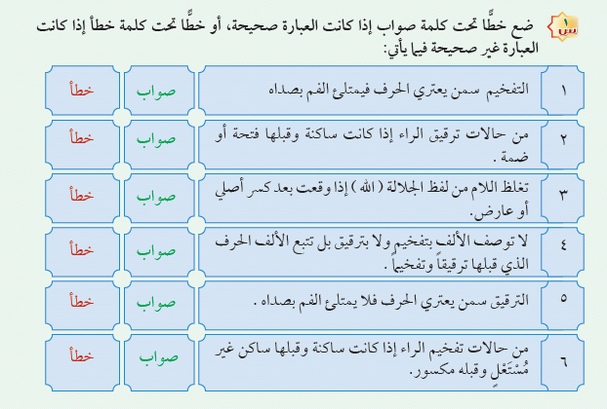
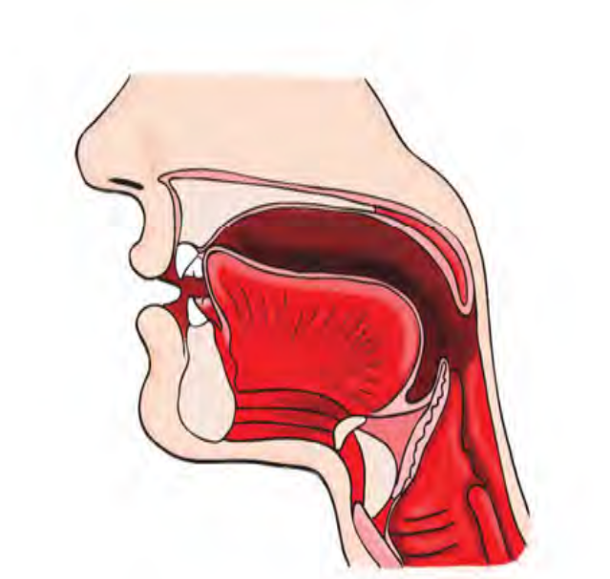

Slide 12
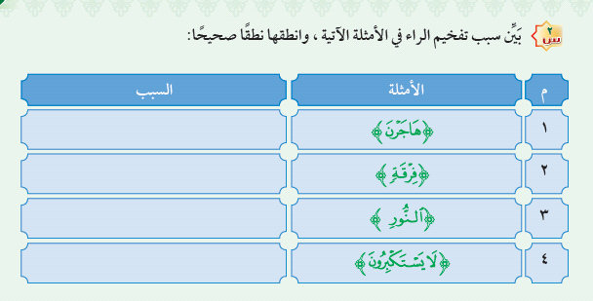
ساكنة بعد فتح
ساكنة بعد كسر وبعدها
حرف استعلاء
مكسورة بعد سكون قبله ضم
مضمومة

Slide 13
انفوجراف التخفيم والترقيق
1
البداية
Your subtitle text here
أكتب هنا
أكتب هنا
أكتب هنا
أكتب هنا
أكتب هنا
8
6
4
2
أكتب هنا
7
5
3
1
أكتب هنا
أكتب هنا
أكتب هنا
أكتب هنا
النهاية

Slide 14
انفوجراف التخفيم والترقيق
1
البداية
أكتب هنا
أكتب هنا
أكتب هنا
أكتب هنا
أكتب هنا
8
6
4
2
أكتب هنا
7
5
3
1
أكتب هنا
أكتب هنا
أكتب هنا
أكتب هنا
النهاية

